Slide 1
Презентація на тему: «Моє хобі»
Виконала
студентка групи Ф-23
Савельєва Дана

Slide 2
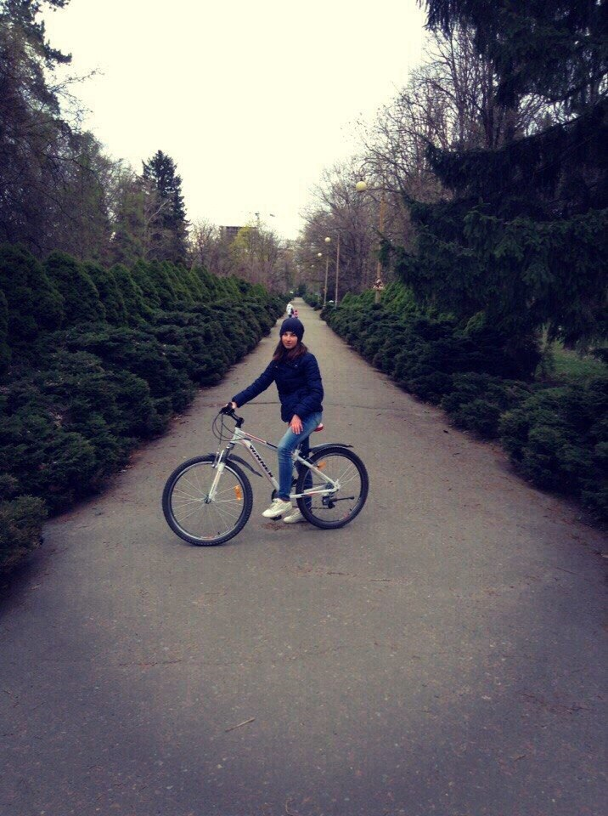
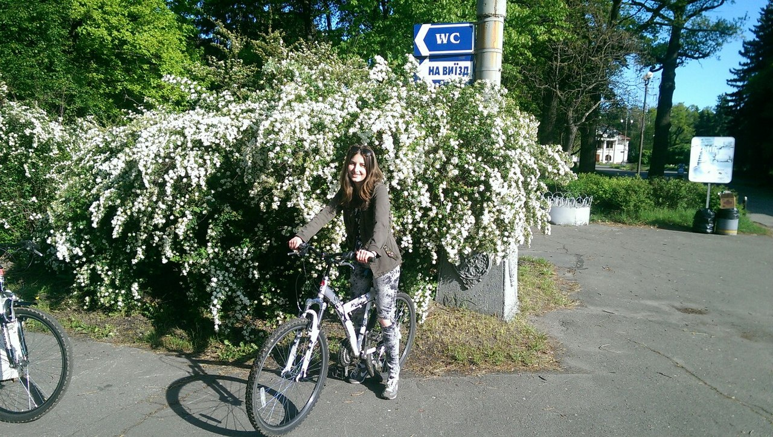
Кожна людина любить проводить свій вільний час, займаючись тим, що приносить їй задоволення. Я люблю активно відпочивати, тому у сонячний вихідний день із задоволенням катаюсь на велосипеді.

Slide 3
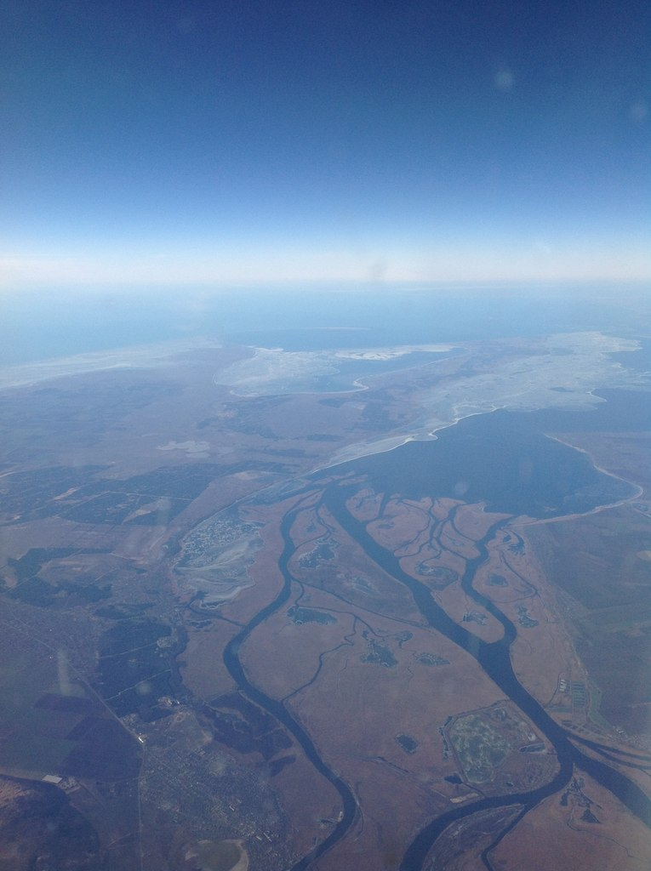
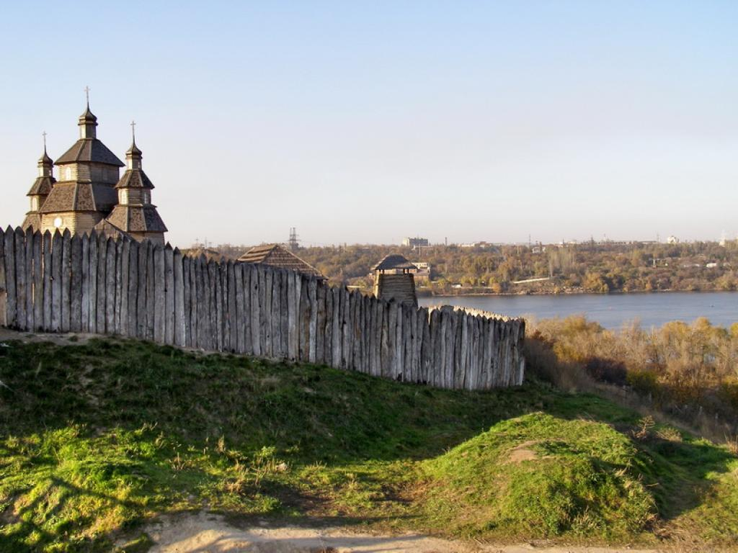
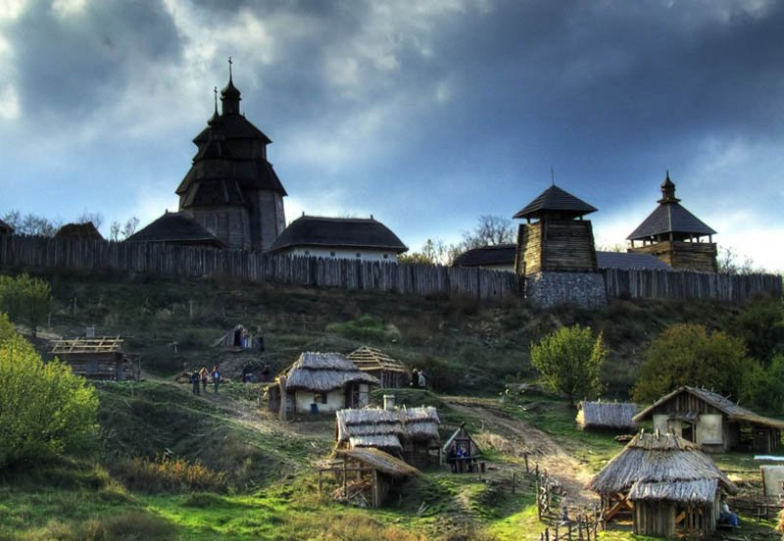
Але більш за все я люблю подорожувати. З дитинства я багато подорожувала з батьками Україною. І з кожним роком відкриваю для себе все більше місць, які змушують любити свою країну ще сильніше.

Slide 4
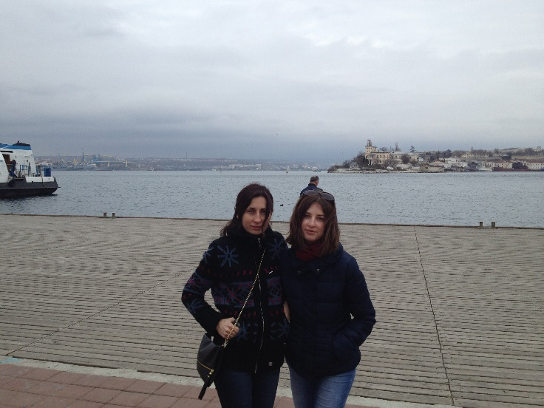
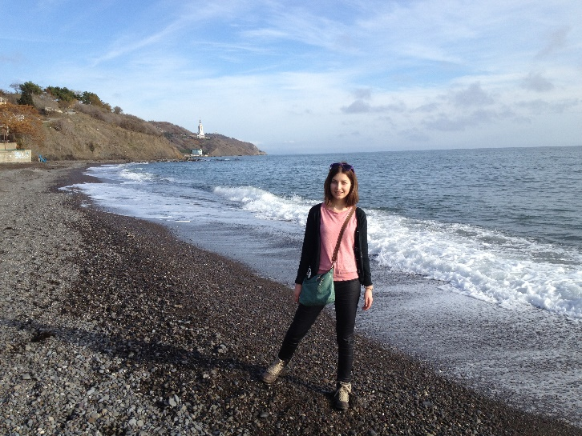
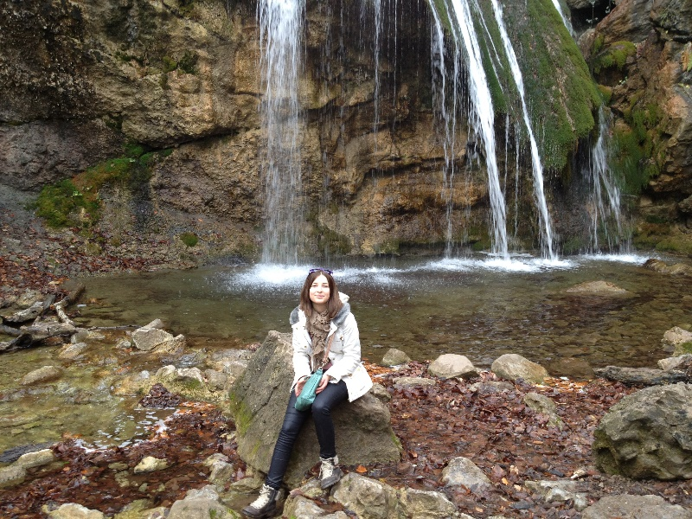
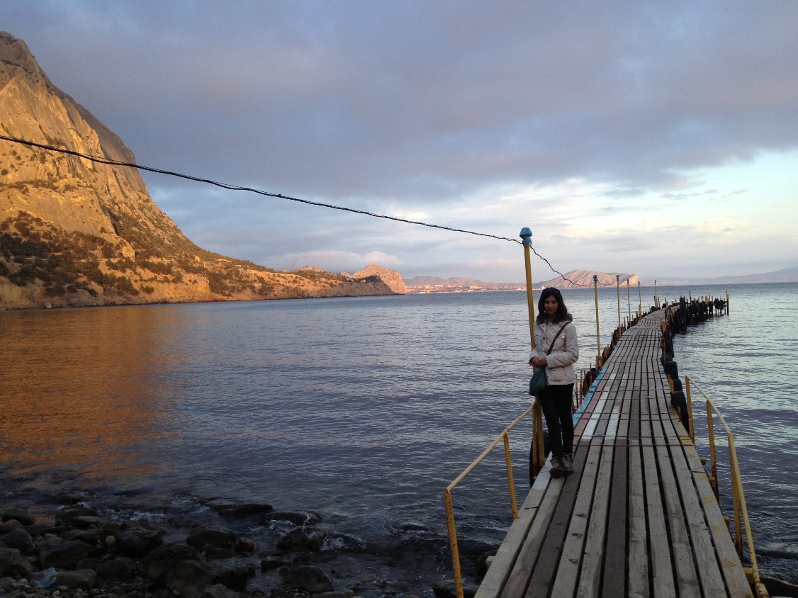
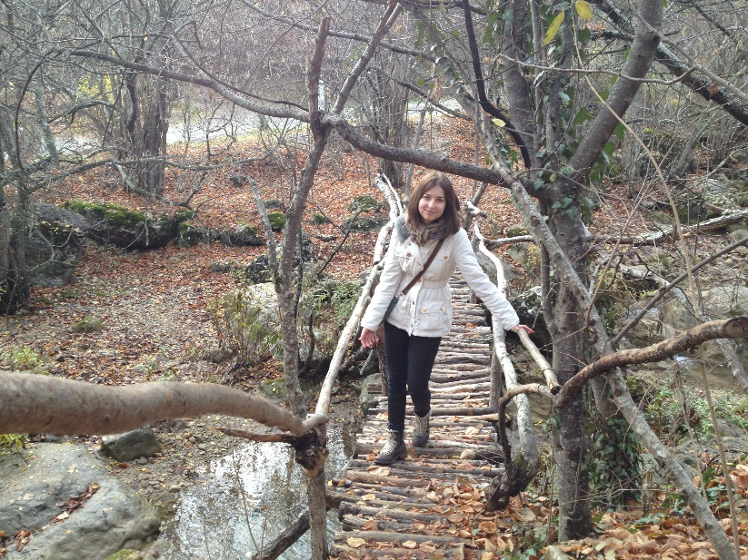
Моїм найулюбленішим місцем є Крим.

Slide 5
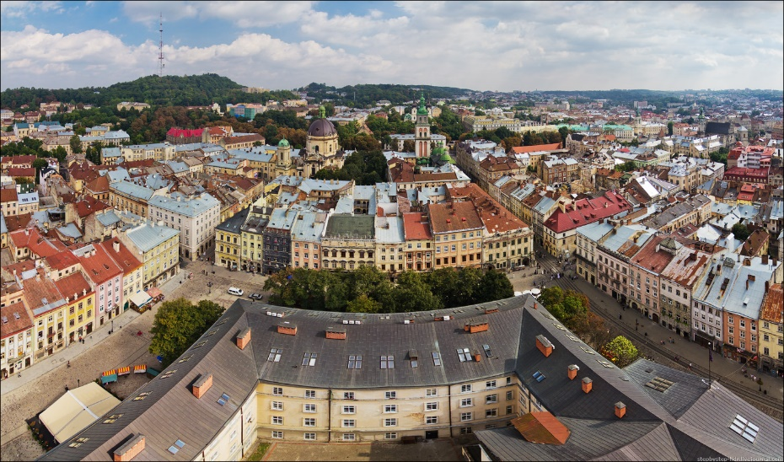
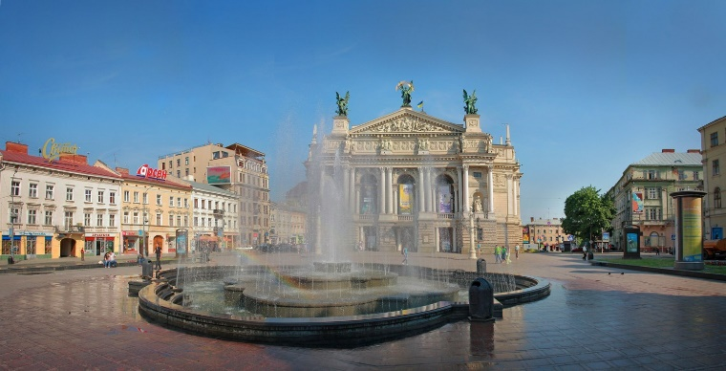
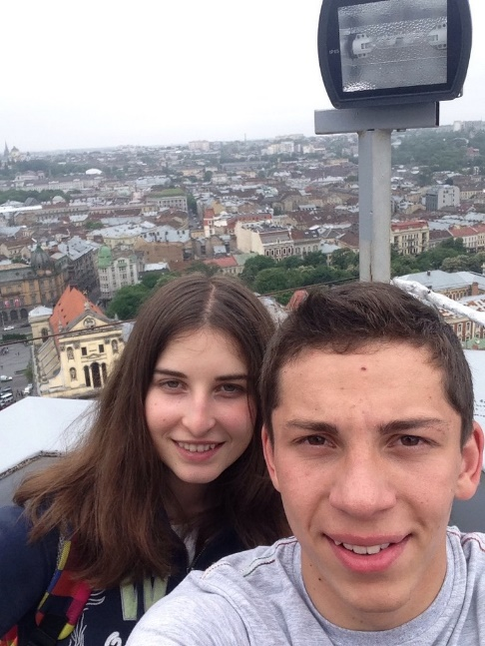
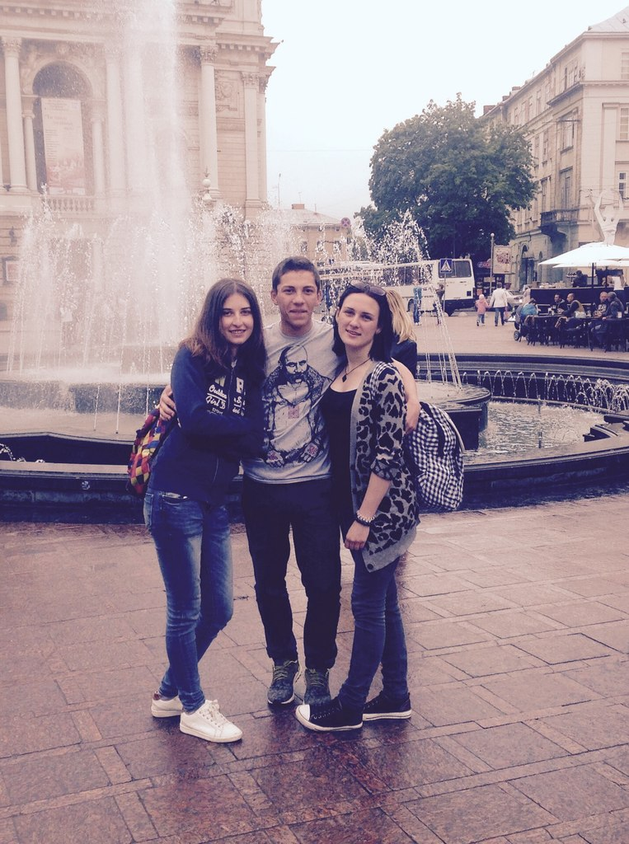
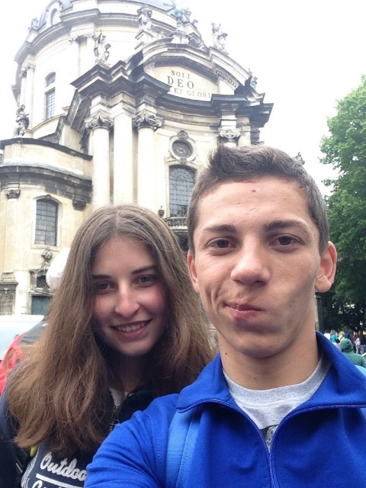
Також обожнюю прекрасне місто Львів.

Slide 6
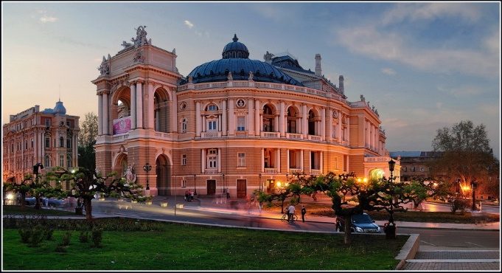
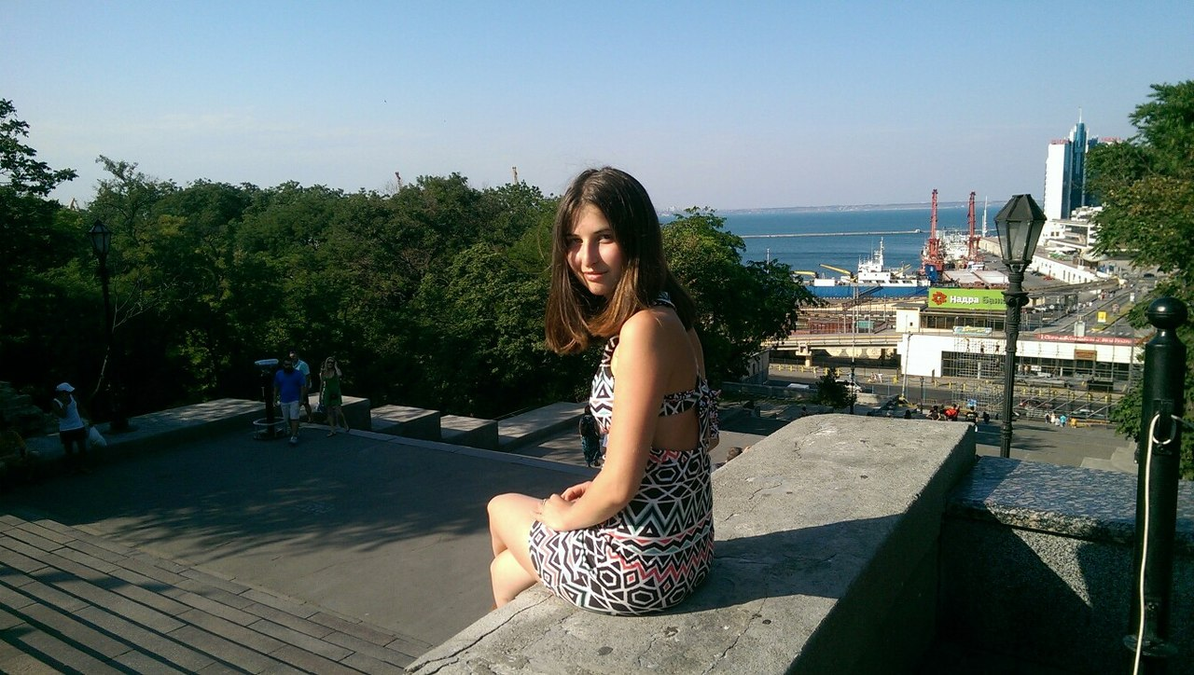
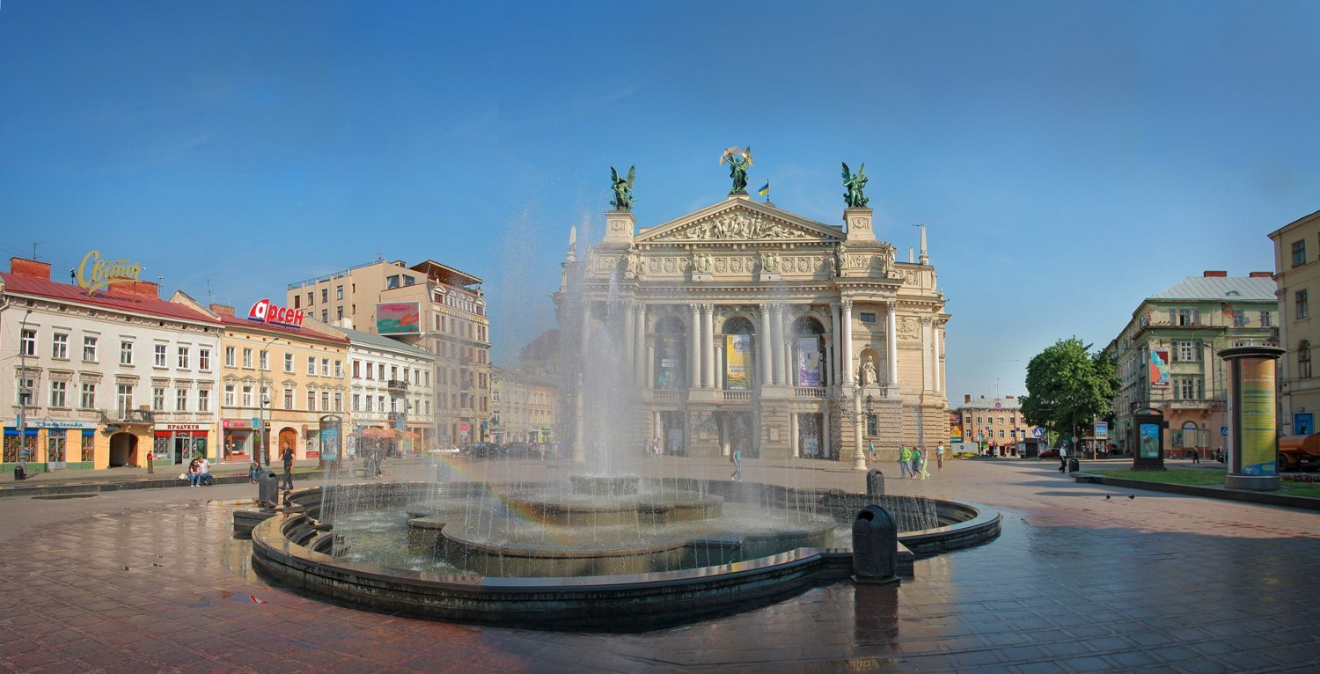
Містом, куди хочеться повертатися знов і знов, є Одеса.

Slide 7
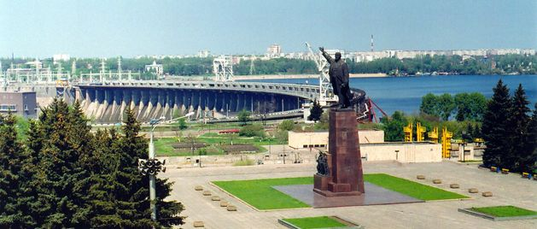
Моїм рідним містом є Запоріжжя.

Slide 8
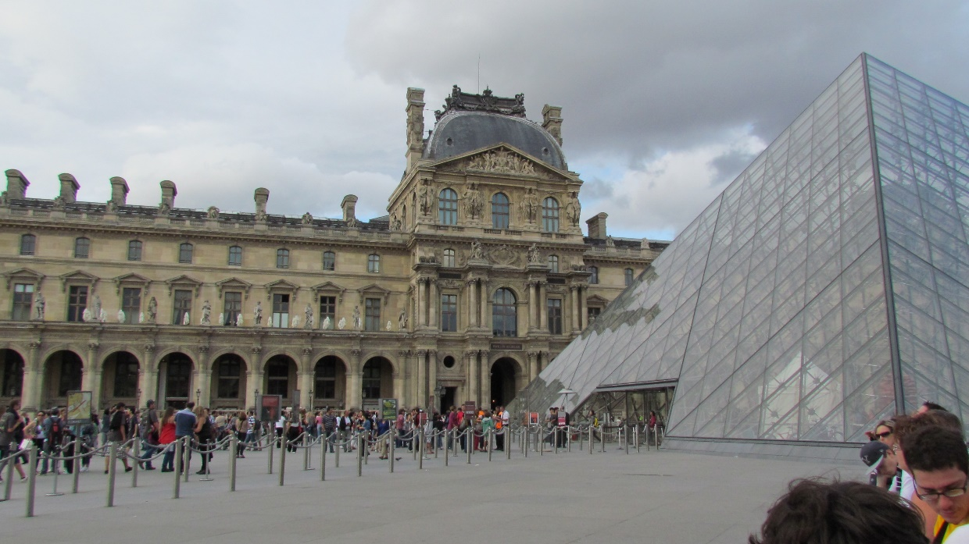
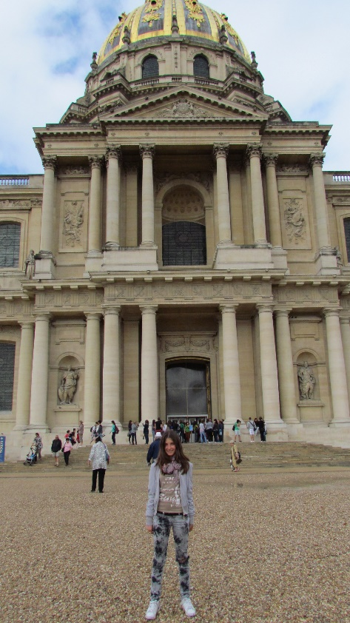
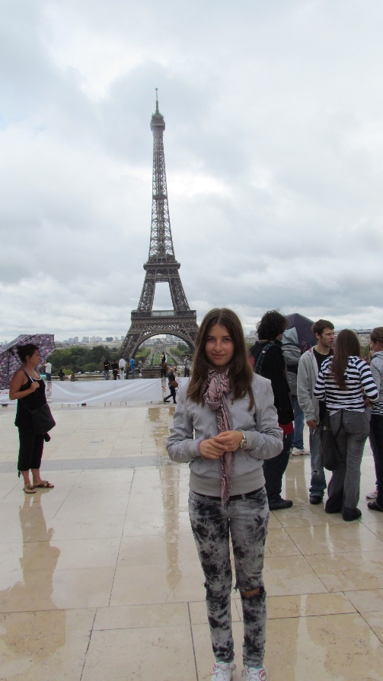
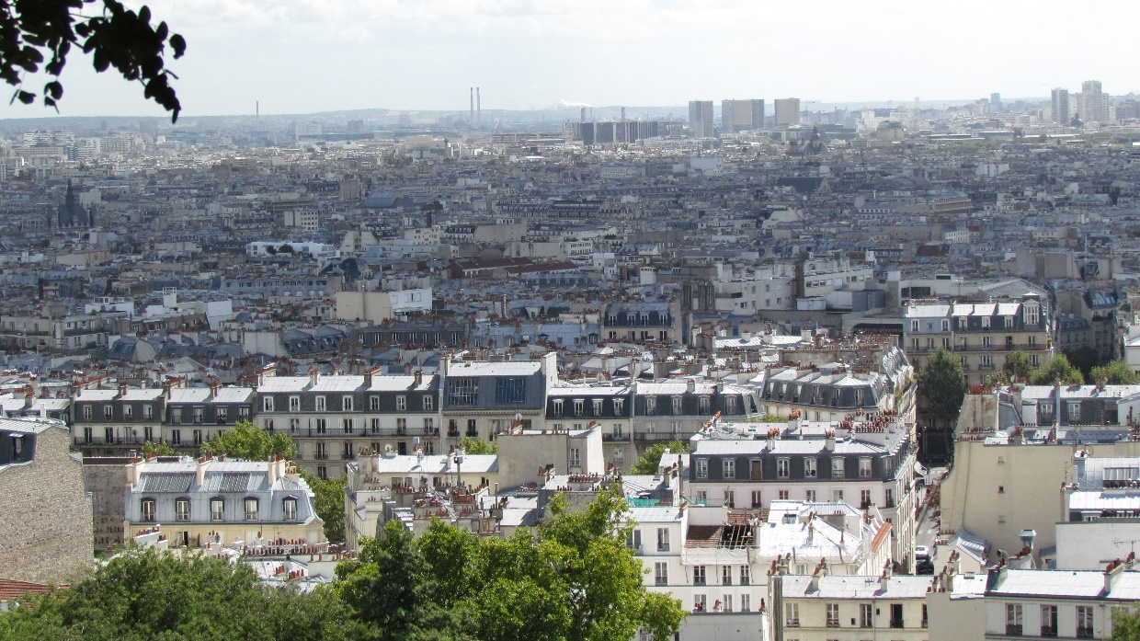
І містом, в яке я закохалась з першого погляду, є Париж!

Slide 9
ДЯКУЮ ЗА УВАГУ

